Slide 1
[车辆增强现实]
Augmented Vehicular Reality: Enabling Extended Vision for Future Vehicles
即利用AR技术，为未来的无人自动驾驶汽车扩展视野范围

Slide 2
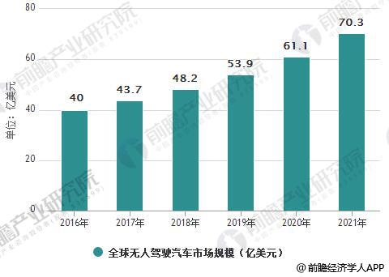
自动驾驶行业发展现状
人工智能的迅猛崛起，推动了自动驾驶汽车产业的快速发展。目前，不仅世界主要大国陆续将自动驾驶上升为国家战略，而且各大汽车制造商、科技公司等也纷纷入局，不少企业都宣布将实现量产计划，或推出自动驾驶出行服务。不论是谷歌、苹果、Uber、百度等互联网科技公司，还是像戴姆勒、宝马等传统车企，或是蔚来等造车新势力都在押注自动驾驶的未来。
2016-2021年全球自动驾驶汽车
市场规模统计情况及分析：
自动驾驶汽车迎来发展新机遇，
智能化已成为全球汽车产业发展的新方向。

Slide 3
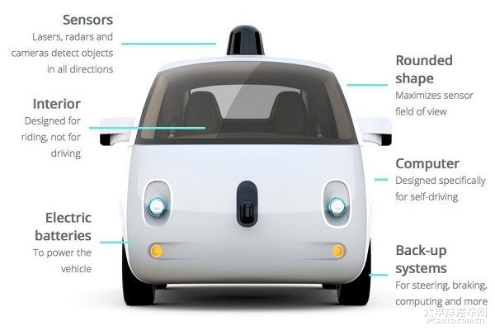
自动驾驶汽车技术原理
汽车自动驾驶技术包括视频摄像头、雷达传感器以及激光测距仪来了解周围的交通状况，并通过一个详尽的地图对前方的道路进行导航。

Slide 4

局限性
车辆的传感器无法检测到其他交通参与者，因为视线可用性不存在
1
2
其范围受极端天气条件，照明条件的影响，传感器故障等。在某些情况下，即使是人类视觉也无法及时识别危险。

Slide 5

AVR
为了提高可视性，进而提高安全性，该论文探索了一种称为车辆增强现实（AVR）的功能，初步评估了在附近汽车之间传递合并视觉信息的可行性。AVR通过使车辆与其他附近车辆共享视觉信息，从而扩大车辆的视觉范围，但需要仔细的技术来对准坐标参考框架，并检测动态物体。
AVR必须解决三个问题.

如何在两辆车之间找到共同的坐标参考框架.

如何解决通信车之间的视角差异

如何最小化传输3D视图的通信带宽和延迟
为此，论文中探索了一种新技术，即使用来自其他汽车的静态环境的稀疏三维特征图来定位车辆，以执行汽车视图的三维透视变换，并检测移动物体（以尽量减少车辆之间交换的视觉信息）。

Slide 6

AVR设计
Augmented Vehicular Reality: Enabling Extended Vision for Future Vehicles
创建一个扩展的3D地图并且实时更新，不管视线遮挡或传感范围限制。在几项最先进的授权技术的帮助下，AVR利用了一个众包稀疏高清地图，通过将自己相对于环境中的相同静态对象进行定位，使车辆能够相对于其他车辆进行定位。它利用无线通信技术在其他车辆之间共享车辆视图，这样每个车辆不仅能知道准确的位置，而且知道其他车辆的周围环境。为了最小化通信开销，AVR只通过仔细分析环境中对象的运动来共享移动对象。

Slide 7
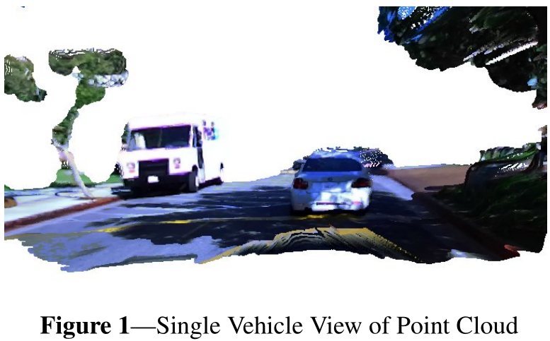
在校园巡航时由立体声摄像机生成的点云

Slide 8
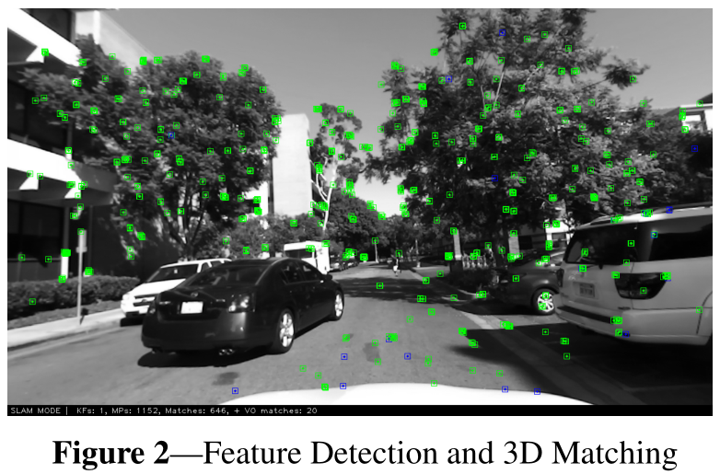
显示了在示例框架中检测到的特性。每个绿点代表一个稳定的特性

Slide 9
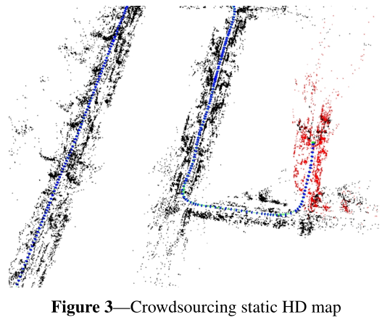
校园的静态高清地图，以及它运行时的本地化摄像机位置

Slide 10

AVR设计
Augmented Vehicular Reality: Enabling Extended Vision for Future Vehicles
1
扩展视野
2
动态对象检测与隔离

Slide 11
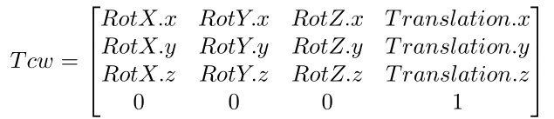
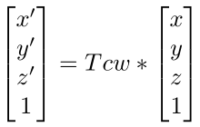

扩展视野
在通用静态高清地图的帮助下，车辆能够相对于其他车辆，在3D位置和方向上精确地定位自己(更精确地说是它们的摄像机)。然而，如果 car A 想与 car B 共享它的点云(或其中的对象)，AVR需要将其中一辆汽车的本地视图中的对象或点云转换为另一辆汽车的。由于传感器的位置和方向不同，车辆对世界坐标的衡量也不同。注意，与这些特性不同，点云是在完全不了解世界坐标系的情况下在本地摄像机坐标系中生成的。
考虑到两个不同车辆的不同视图。AVR引入了通用的世界坐标系来弥补这两个角度之间的差距。
具体来说，摄像机在世界范围内的摆姿用变换矩阵Tcw表示，如下式所示，其中包括一个3x3旋转矩阵和一个3元平移向量。
在世界范围内，旋转矩阵表示摄像机坐标系相对于世界坐标系的旋转。因此，将相机域点云中的体素转换为世界上的体素域，如右式所示。

Slide 12
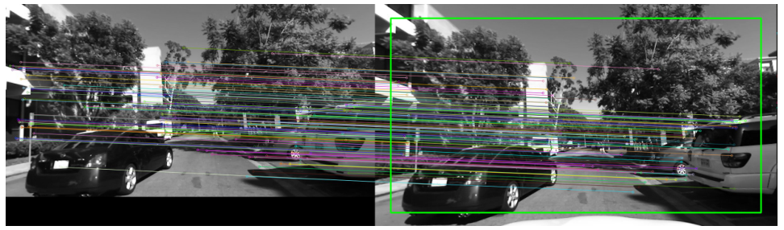

动态对象检测与隔离
在当今无线技术的限制下，传输和转换车辆周围的全点云是不可行的。本论文探讨了是否可能只隔离环境中的动态对象。一个简单的方法是分析每个体素在连续帧中的运动，即在连续帧中匹配两个体素。
AVR利用它的摄像机捕捉视频的实时画面，并使用2D特征来匹配3D体素。（轻量级方法）
AVR提取SURF特征进行匹配，找到相邻帧之间的同应变换矩阵。具体来说，它试图找到当前帧在最后一帧中的位置。这背后的直觉通常是车辆前进,最后一帧通常比当前帧捕获更多的场景。这种像素间的匹配表示点云中相应的体素之间的匹配。
因此，从连续帧中提取匹配体素之间的欧几里德距离的阈值可以将动点与静态点分离开来。

Slide 13
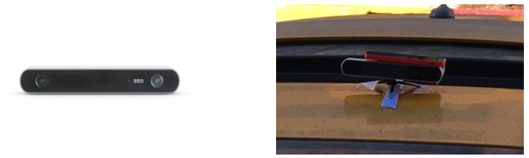

AVR实验与评价
Augmented Vehicular Reality: Enabling Extended Vision for Future Vehicles
我们实验和评估AVR的两辆车，每辆配备一个ZED立体相机，将其安装在前挡风玻璃，并将智能手机与汽车顶部连接。立体相机记录视频、计算三维点云以及深度信息，而手机记录GPS和运动传感器，即陀螺仪、加速度计、磁强计等。
实验中，一辆汽车跟在另一辆汽车后面，这样既建立了地图，又实现了扩展的视觉。

Slide 14
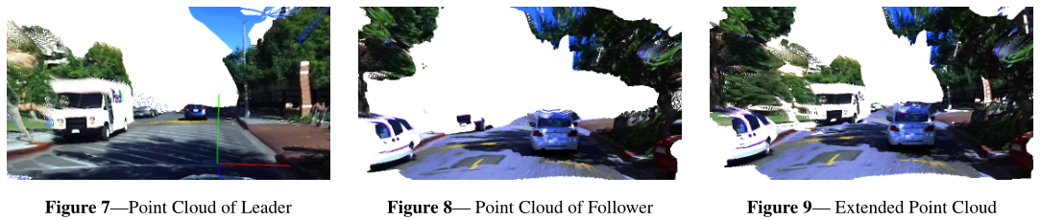

评价1：视野开阔

Slide 15
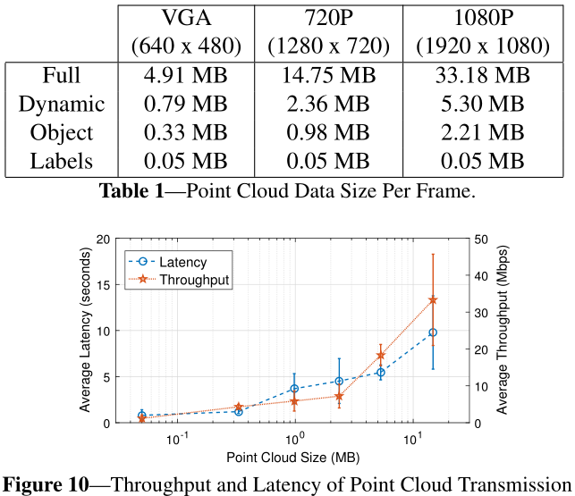

评价2：带宽与延迟
表1总结了在不同粒度的车辆环境中传输不同分辨率信息的带宽需求。表中的数字是校园巡航轨迹上多个移动车辆的平均点云数据大小。根据不同的无线信道状态，系统可以根据不同的无线信道状态选择不同的传输形式。
为了探索现实中的传输开销，我们建立了一个点对点(P2P) WiFi直连来测量点云传输的性能。图10显示了不同点云大小的吞吐量和延迟的平均值和方差。正如预期的那样，吞吐量通常会随着文件大小的增加而增加，因为它允许TCP拥塞窗口完全打开并利用更多的带宽。

Slide 16




总结



本文提出了车辆增强现实的概念和AVR系统的设计与实现。
AVR不仅有利于驾驶辅助系统，更重要的是，它使自动驾驶汽车扩展视野，从而做出更好、更安全的决策。
通过扩展视野，我们已经证明AVR可以有效地消除传感器的范围限制和视线遮挡。
AVR的未来工作将集中于提高处理对象的吞吐量、解决带宽限制和减少延迟。

Slide 17
THANK YOU

